Slide 1
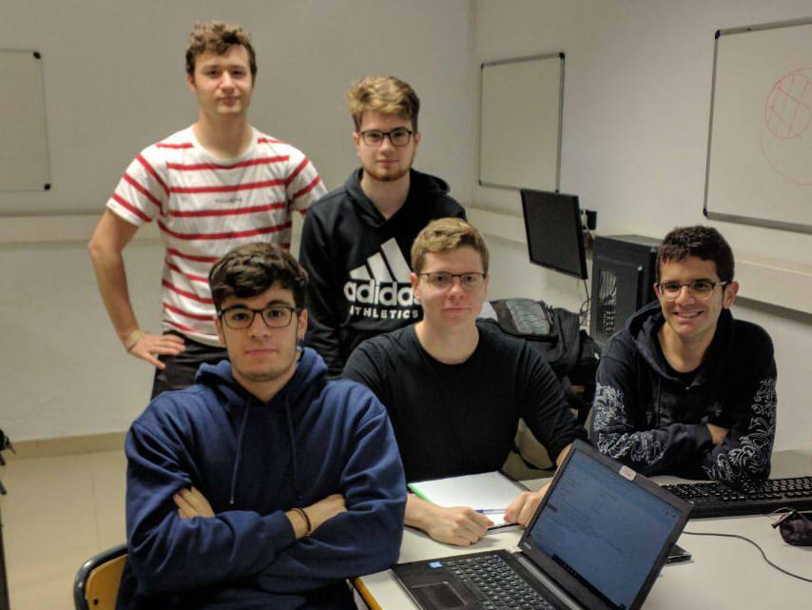
Práctica de Laboratorio 3, 4, 5
Miembros del grupo:
Líder / Coordinador: Sergio del Fresno Espinosa
Facilitador: Marc Strange Mongort
Secretario: Andreu Mut Portes
Portavoz: Vicent Gramuntell Bayarri
Gestor de tiempo: Raül Ciscar Esteve

Slide 2

Índice
La empresa y el producto
Misión, visión y valores
Objetivos (Smart)
PESTEL
5 Fuerzas de Porter
Cadena de Valor
DAFO
Estrategias corporativas (Ansoff y BCG)
Organigrama
Bibliografía

Slide 3
La empresa y el producto
Algomtech
Características producto:
Carga solar
Ahorro energético diario
ARF y downtime
Controlador de carga
Batería carga profunda
Pantalla resistente
Garantía lineal (Desgaste de la eficiencia de carga)

Slide 4
Misión, visión y valores
Misión
En busca de un futuro eficiente y sostenible en el ámbito tecnológico para clientes comprometidos con el medio ambiente y la innovación.
Visión
Ser reconocidos como líderes en tecnología electrónica sostenible .
Valores
A favor del medio ambiente.
En contra de la obsolescencia programada.

Slide 5
Objetivos
1. Facilitar la venta de tecnologías innovadoras sostenibles a otras entidades tecnológicas.
2. Introducir el producto en el mercado con éxito.
3. Llegar a un acuerdo con una empresa tecnológica puntera para vender la patente o diseño.
4.Rentabilizar la inversión hasta alcanzar un beneficio neto a partir de 18 meses.

Slide 6
PESTEL
Políticos
Regulación del comercio exterior
Política impositiva
Económicos
Demanda
Internacionalización
Recursos energéticos
Socio-Culturales
Estilos de vida y valores
Demografía
Tecnológicos
Tipos de trabajadores requeridos: Trabajadores concienciados con el medio ambiente
Inversión en tecnologías I+D

Slide 7
PESTEL (II)
Ecológicos
Leyes de protección medioambiental
Legales
Legislación sobre la competencia
Legislación económica administrativa
Legislación laboral
Salud y seguridad
Seguridad de los productos
Reglamentación social.

Slide 8
5 Fuerzas de Porter
Competidores potenciales: La industria tecnológica cambia y crece continuamente, la amenaza de nuevos competidores puede ser elevada.
Proveedores: No producimos directamente, no tenemos problemas con proveedores.
Sustitutos: No debería ser problema, ya que nosotros tratamos de innovar continuamente en la industria.
Clientes: Empresas, pueden tener mucho poder de negociación. Dependemos de ellas.
Industria: Rivalidad entre competidores. Otras empresas que proporcionen tecnología. Tanto si producen como si diseñan.

Slide 9
Cadena de Valor
Infraestructura de la empresa: La empresa planifica bien sus estrategias de mercado, también sabe cómo crear un diseño único y sostenible para sus productos y además cuenta con departamentos administrativos eficientes. |  |  |  |  | Margen
Administración RRHH: Mayormente recluta personas del exterior, de las cuales revisan su expediente y su experiencia en el campo laboral y que tengan pasión con lo que hacen. Cada trabajador cumple una labor en la empresa. Si algo sale mal los directivos se encargan de decirle al trabajador que ha hecho mal y como puede solucionarlo inmediatamente.
Desarrollo tecnológico: Algomtech siempre innova en la tecnología de sus aparatos para hacerlos más atractivos al público. Algomtech se encarga de innovar siempre sus productos con tecnología avanzada teniendo en cuenta siempre al medio ambiente.
Aprovisionamiento: Mientras que la empresa no necesita muchos productos o materias primas ya que no produce directamente, se encarga de que los proveedores que necesite sean de confianza
Logística interna: Algomtech no almacena los productos que va a vender. De los costes de producción se encarga la empresa que los fabrica. | Operaciones: Algomtech tiene proveedores que les fabrican los productos necesarios para la elaboración de sus propios artículos. Por otro lado, la empresa se apoya en la propiedad de su diseño y da licencias a terceros. | Logística externa: Algomtech distribuye sus productos a terceros sin importar el distribuidor. También recibe pedidos de las empresa fabricantes de tecnología móvil, a través de su página web de forma online. | Mercadotecnia y ventas: Tiene un modelo de precios elevados aunque el precio final es producto del acuerdo entre nuestra empresa y la empresa compradoras que nos adquiere el producto. | Servicio: Algomtech brinda de un buen servicio a sus clientes, ya que los productos se adecuan a sus necesidades. Vende el diseño y supervisa su producción.

Slide 10
DAFO
 | Origen interno | Origen externo
Puntos débiles | Debilidades: -Desconocimiento empresarial (experiencia). -Sin visibilidad ni reputación -Dependencia de acuerdos con otras entidades. | Amenazas: -Entrada de nuevos competidores. -Competencia actual agresiva y con notoriedad. -Cambio de visión de consumidores. -Incertidumbre en la evolución y regulación del sector.
Puntos fuertes | Fortalezas: -Equipo cohesionado y motivado. -Nuevos productos, proyectos y exclusividad de los mismos. -Red de distribución asentada. | Oportunidades: -Inversión inicial asequible. -Buena reputación con ecologistas y gobierno. -Sector idóneo para una renovación orientada a la sostenibilidad. -Público al que va dirigido creciente y amplio

Slide 11
Estrategias corporativas (Ansoff y BCG)
Ansoff |  | Productos
 |  | Actuales | Nuevos
Mercados | Actuales | Penetración de mercados | Desarrollo de nuevos productos (X)
 | Nuevos | Desarrollo de nuevos mercados | Diversificación
BCG |  | Participación en el mercado
 |  | Fuerte | Débil
Tasa crecimiento | Alto | Estrella | Interrogación (X)
 | Bajo | Vaca | Perro

Slide 12
Organigrama
Dirección general
Diseño y desarrollo (Sergio y Marc)
Compra y Venta (Raül y Andreu)
Marketing (Vicent)
Diseñadores
Técnicos o desarrolladores
Empresas de tecnología

Slide 13
Bibliografía
Apuntes FOE grado.
https://www.novergysolar.com/es/
https://www.rankia.com/blog/mundodelaempresa/1110235-organizacion-organigramas-empresas
https://www.slideshare.net/guest06ca0fa9/mision-vision-valores-y-principios-organizacionales-de-hostoben
https://blog.hubspot.es/marketing/matriz-ansoff
https://factorialhr.es/blog/que-es-organigrama-empresa-tipos-plantillas/
https://www.bizneo.com/blog/organigrama-de-una-empresa/
https://www.eurofirms.es/eurofirms-inicia-una-cadena-de-valores-con-una-campana-de-navidad-solidaria/
https://www.tesa.es/es/site/tesa/sostenibilidad/sostenibilidad-en-toda-la-cadena-de-valores/

Slide 14
Bibliografía (II)
http://www.ipyme.org/es-ES/DecisionEmprender/FormasJuridicas/Paginas/FormasJuridicas.aspx

